Slide 1
La bataille de Bouvines. 800 ans après, on en parle encore Dossier documentaire de la tâche complexe
Aborder le thème 2 « Société, Eglise et pouvoir politique dans l’occident féodal » partir d’une étude sur la bataille de Bouvines, traitée sous la forme d’une tâche complexe

Slide 2
Première page du livre : Le dimanche de Bouvines, de Georges Duby (historien), Paris , 1973

Slide 3
Après la bataille de Bouvines, le roi de France ramène à Paris le comte Ferrand fait prisonnier
Enluminure du XVe siècle. Bibliothèque royale Albert I, Bruxelles

Slide 4
Couverture d’un cahier d’écolier : les mots historiques.
Source : musée des Arts et traditions populaires, Paris

Slide 5
Après la bataille de Bouvines
Le roi de France, joyeux d’une victoire si inespérée, rendit grâces à Dieu, qui lui avait accordé de remporter sur ses adversaires un si grand triomphe. Il emmena avec lui, chargés de chaînes et destinés être enfermés dans de bonnes prisons, les trois comtes plus haut nommés, ainsi qu’une foule nombreuse de chevaliers et autres. A l’arrivée du roi, toute la ville de Paris fut illuminée de flambeaux et de lanternes, retentit de chants, d’applaudissements, de fanfares et de louanges, le jour et la nuit qui suivit. Des tapis et des étoffes de soie furent suspendus aux maisons ; enfin ce fut un enthousiasme général.
Roger de Wendower, Chronique, vers 1220
Source : G Duby, Le dimanche de Bouvines

Slide 6
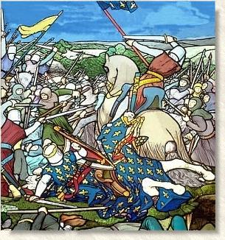
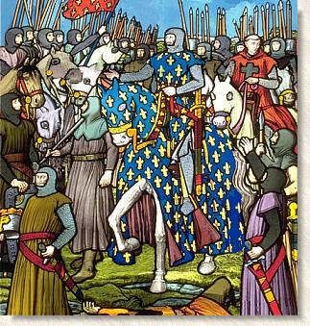
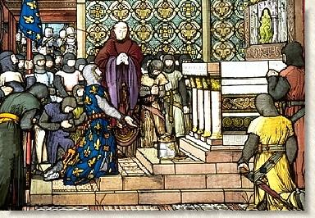
Vitraux de l’église de Bouvines (XIXème siècle)
le récit de la bataille de Bouvines en vitraux
http://bataille.bouvines.free.fr/pagvitraux/vitrailgen.php3?nv=01
ou : https://sites.google.com/site/bouvines2014/la-bataille-de-bouvines/les-vitraux

Slide 7
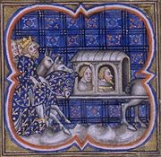
Deux documents tirés des Grandes chroniques de France, XVe siècle. Conservés à la BNF.
Bataille de Bouvines : Philippe-Auguste, roi de France, face à Otton IV, empereur
Philippe-Auguste, roi de France victorieux, ramène les Comtes Ferrand et Renaud faits prisonniers à Paris

Slide 8
Document modifié d’après le manuel Hachette, 2005, p 98
In présentation ressource académie de Poitiers : http://ww2.ac-poitiers.fr/hist_geo/spip.php?article838

Slide 9
Une pyramide vassalique
Dessin Franck Marthez.
Source :http://www.academie-en-ligne.fr/Ressources/4/GH51/AL4GH51TEWB0111-Sequence-04.pdf
« Le roi ne doit prêter hommage à personne.
Aucun hommage est valable contre le roi.
Châtelains, vassaux, habitants des villes et paysans sont soumis à l’autorité du roi. »
D’après :
Livre de justice et de plet, vers 1260

Slide 12
Même texte (Ménestrel de Reims) : la fin en français moderne / dans la langue originelle (ancien français)
Atant fu la bataille finee, et li rois retourna a Tournai grant joie faisant, atouts ses prisons, et Flammenc grant duel d’autre part. Ceste desconfiture fu faite en l’an nostre Seigneur 1214, Ou mois de joingnet, le second diëmenge. Et celui jour proprement desconfist messires Loueÿs le roi Jehan a la Roche-aus-Moines en Poiteu.

Slide 13
Le royaume de France aux XIe et XVe siècles.
Source : manuel Belin, 2010

